Slide 1

Projet-3
Dynamisez une page web avec des animations CSS
Buga Victor

Slide 2
PROJET-3
1. Présentation générale
2 Les maquettes en details
3. Le visuel du site “mobile 100%".
4. Le résumé du code html.
5. La structure du sass-scss
6. Validateur W3C.
7. Responsive - le visuel.
8. Responsive - le code.
9. Animations et transitions.
10. Responsive – les animations.
11. Conclusion.
12. Questions.

Slide 3

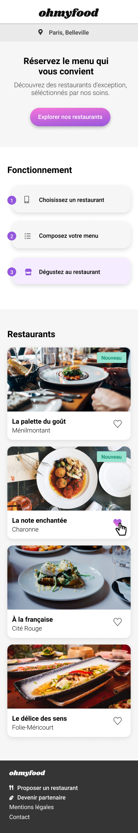
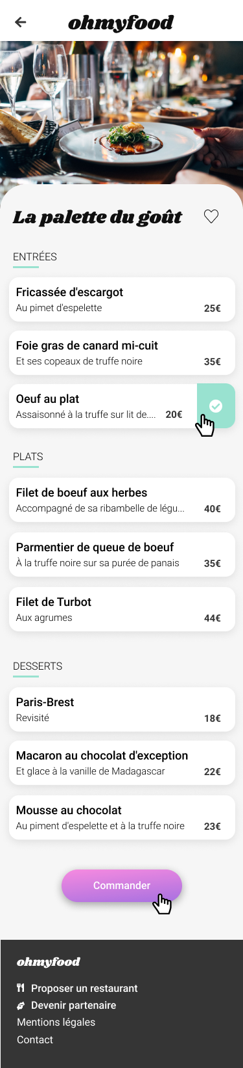
1. Présentation générale
Paul- CTO
GITHUB PAGES
Victor- développeur junior
Fanny, l'UX designer
Première version sous un mois
HTML CSS SASS
Anissa, commerciale
Maquettes du site
Page d’accueil
Menu Page type
1. Présentation générale
2. Les maquettes en details
3. Le visuel du site “mobile”.
4. Le résumé du code html.
5. La structure du sass-scss
6. Validateur W3C.
3
7. Responsive - le visuel.
8. Responsive - le code.
9. Animations et transitions.
10. Responsive-animations.
11. Conclusion
12. Questions
Notes:
sqsdqsdqsdqsdqsdqsdqsd

Slide 4
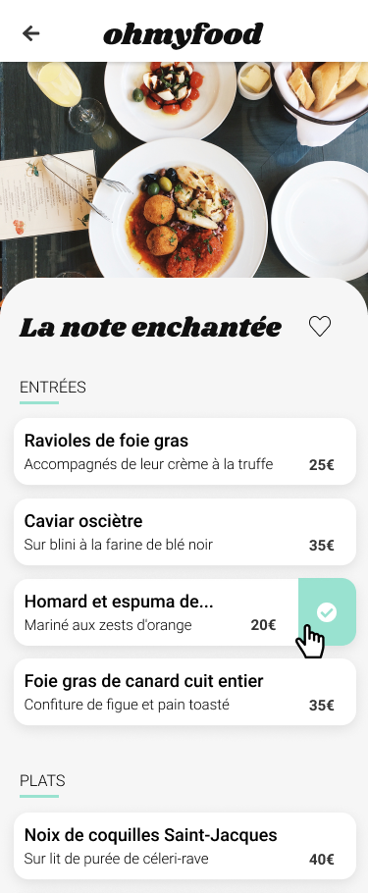
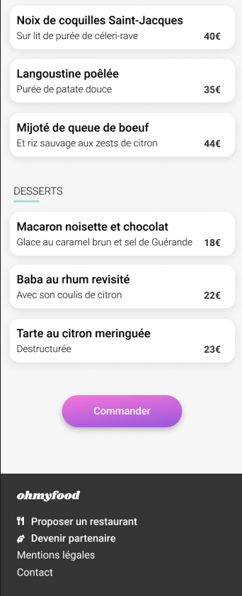
2. Les maquettes en details.
Page d’accueil
La palette de goût
La note enchantée
1. Présentation générale
2. Les maquettes en details
3. Le visuel du site “mobile”.
4. Le résumé du code html.
5. La structure du sass-scss
6. Validateur W3C.
7. Responsive - le visuel.
8. Responsive - le code.
9. Animations et transitions.
10. Responsive-animations.
11. Conclusion
12. Questions

Slide 5
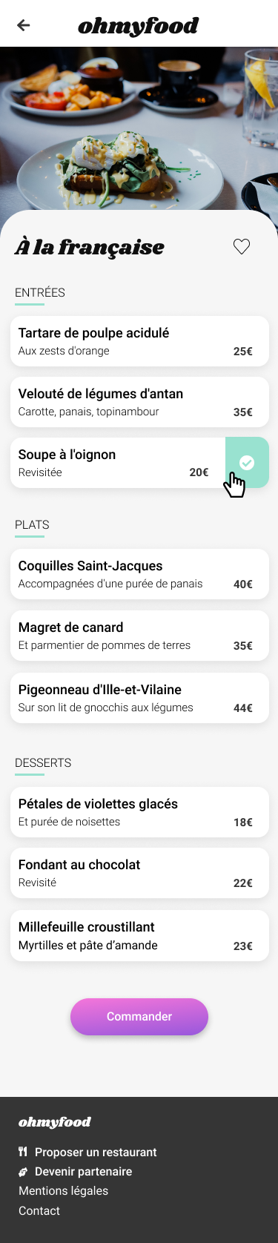
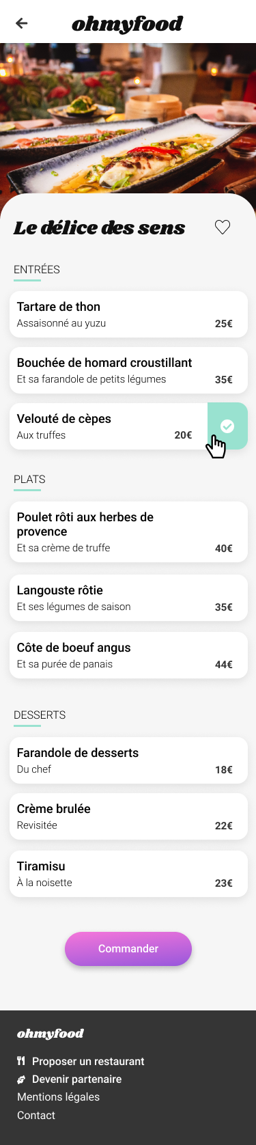
2. Les maquettes en details.
À la française
Le délice des sens
1. Présentation générale
2. Les maquettes en details
3. Le visuel du site “mobile”.
4. Le résumé du code html.
5. La structure du sass-scss
6. Validateur W3C.
7. Responsive - le visuel.
8. Responsive - le code.
9. Animations et transitions.
10. Responsive-animations.
11. Conclusion
12. Questions

Slide 6
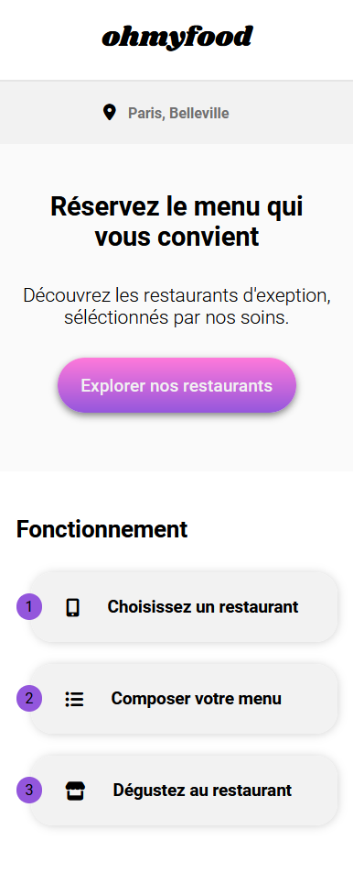
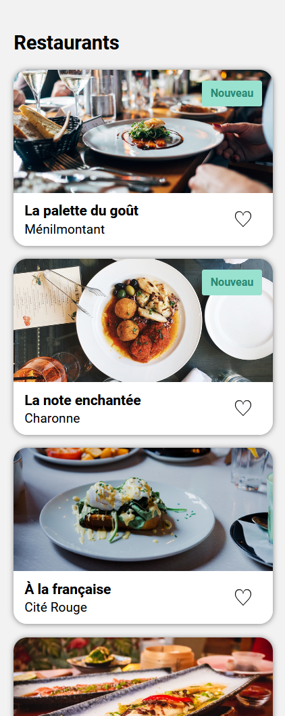
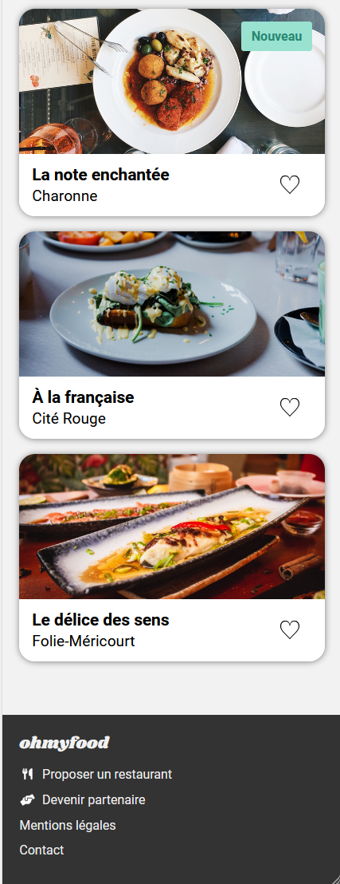
3. Le visuel du site. Mode interactif.
1. Présentation générale
2. Les maquettes en details
3. Le visuel du site “mobile”.
4. Le résumé du code html.
5. La structure du sass-scss
6. Validateur W3C.
7. Responsive - le visuel.
8. Responsive - le code.
9. Animations et transitions.
10. Responsive-animations.
11. Conclusion
12. Questions

Slide 7
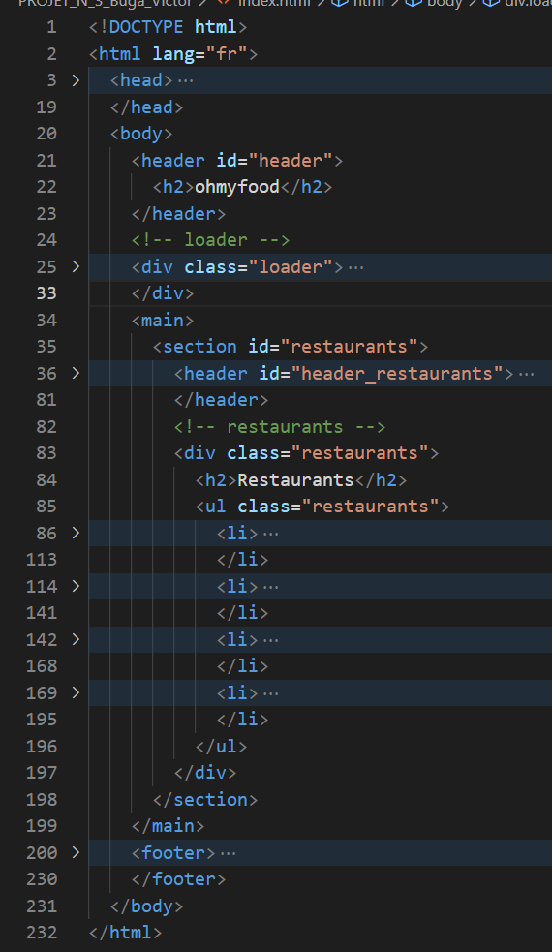
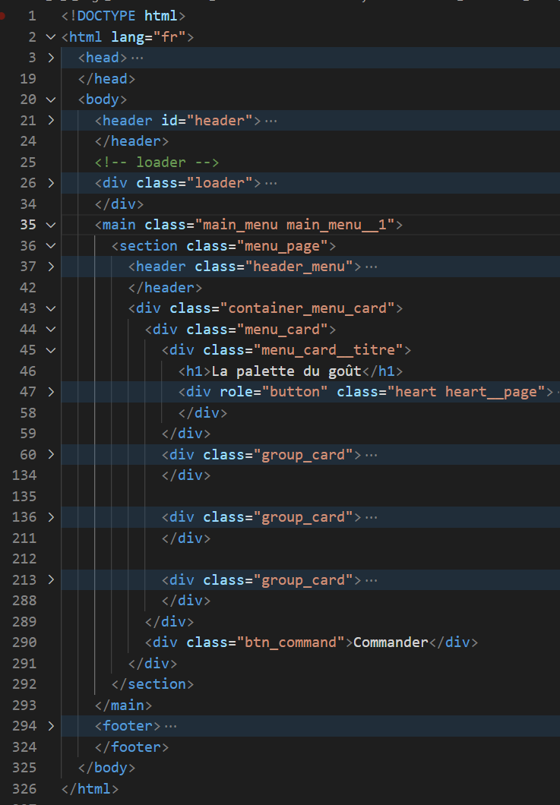
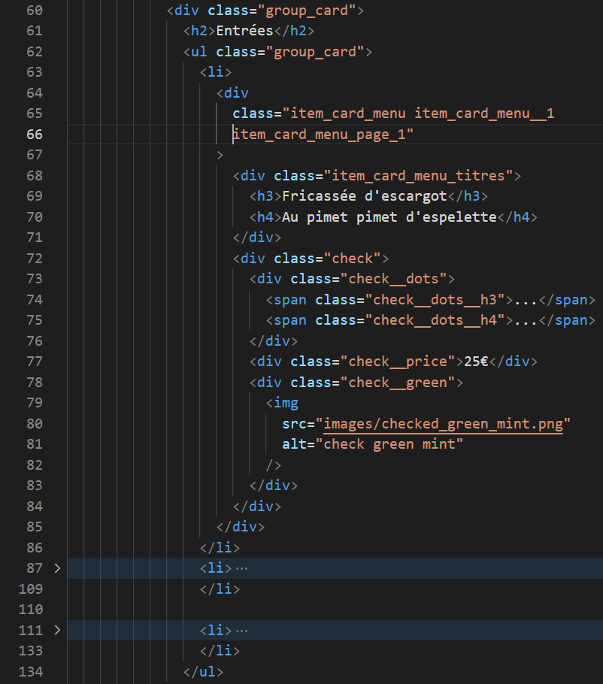
4. Le résumé du code en html.
Page d’accueil
Page menu
Item card menu
1. Présentation générale
2. Les maquettes en details
3. Le visuel du site “mobile”.
4. Le résumé du code html.
5. La structure du sass-scss
6. Validateur W3C.
7. Responsive - le visuel.
8. Responsive - le code.
9. Animations et transitions.
10. Responsive-animations.
11. Conclusion
12. Questions

Slide 8
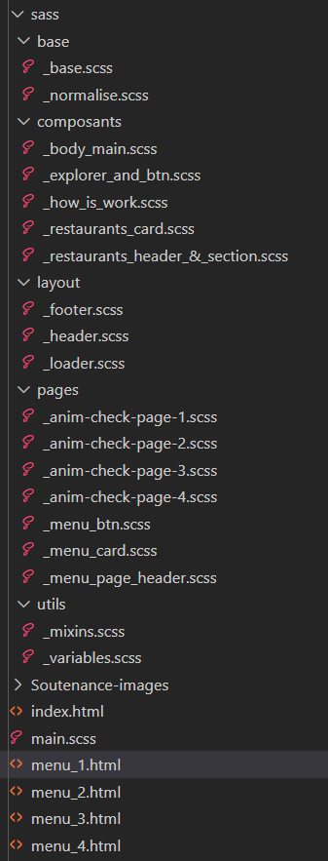
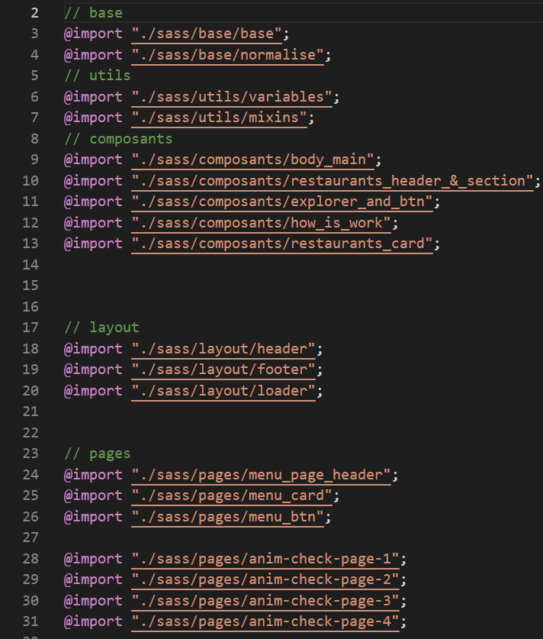
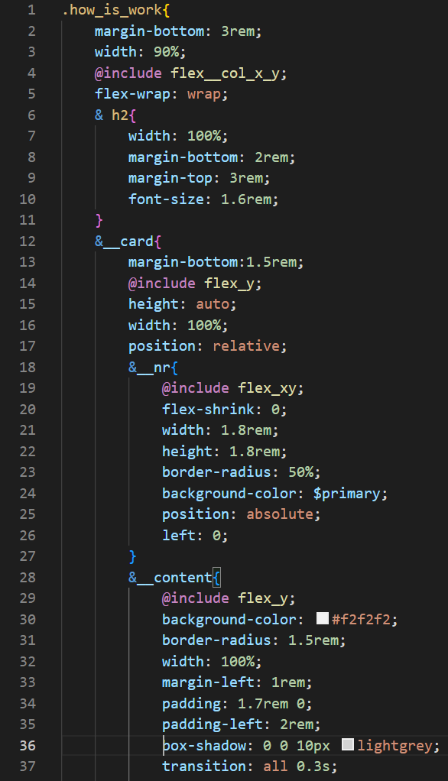
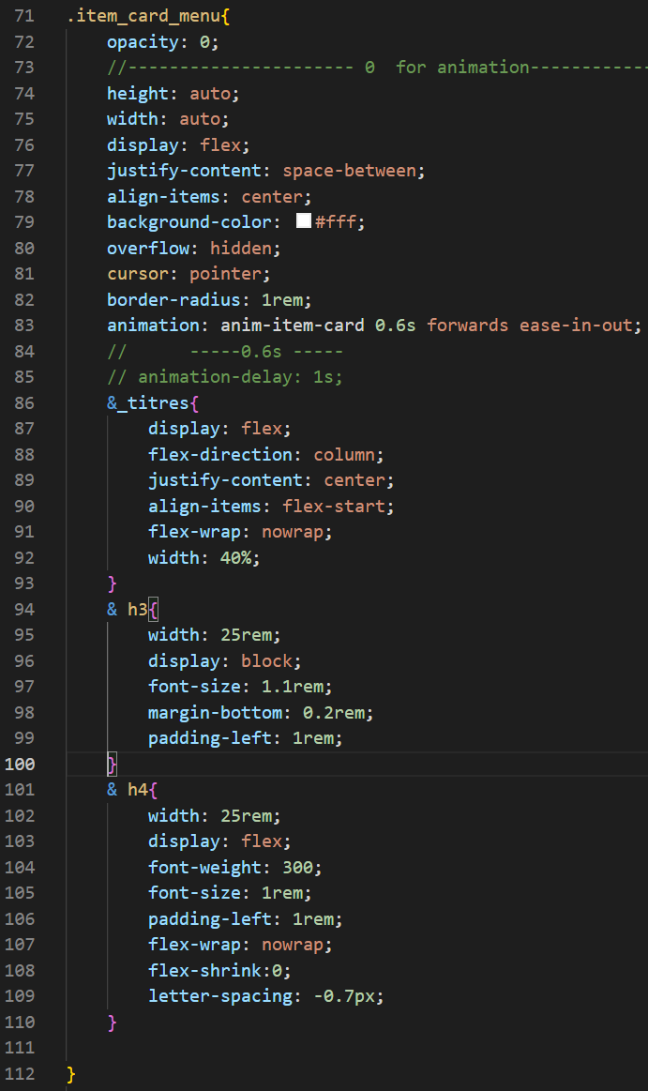
5. La structure du fichier SASS
Dossier sass
Main.scss
Exemple Nesting
Exemple 2 Nesting
1. Présentation générale
2. Les maquettes en details
3. Le visuel du site “mobile”.
4. Le résumé du code html.
5. La structure du sass-scss
6. Validateur W3C.
7. Responsive - le visuel.
8. Responsive - le code.
9. Animations et transitions.
10. Responsive-animations.
11. Conclusion
12. Questions

Slide 9
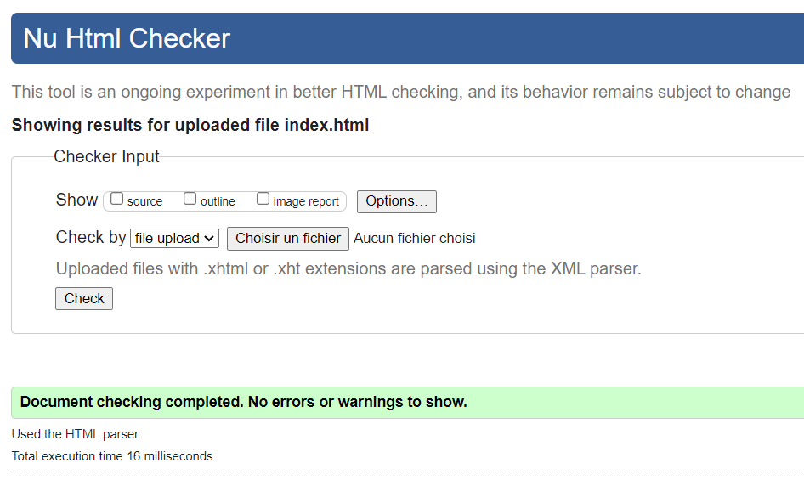
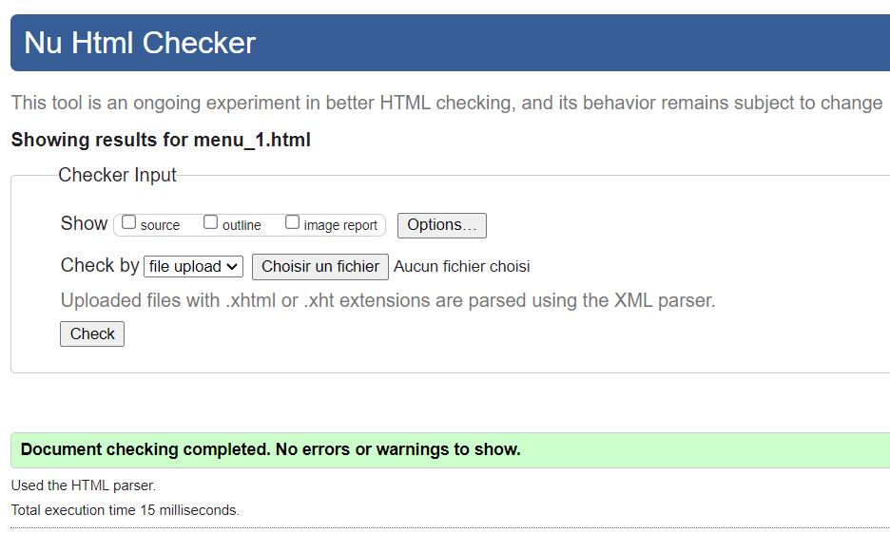
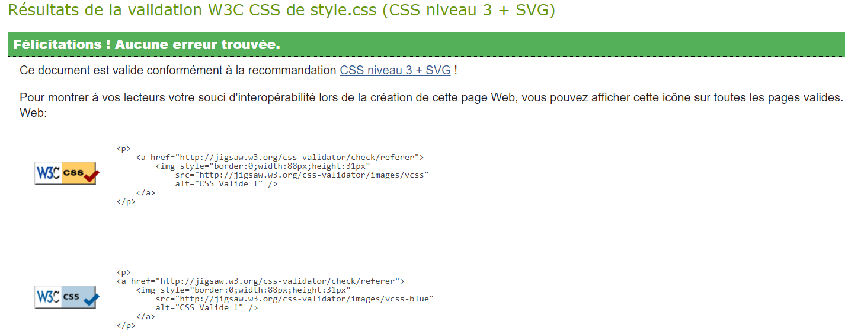
6. Validateur W3C.
1. Présentation générale
2. Les maquettes en details
3. Le visuel du site “mobile”.
4. Le résumé du code html.
5. La structure du sass-scss
6. Validateur W3C.
7. Responsive - le visuel.
8. Responsive - le code.
9. Animations et transitions.
10. Responsive-animations.
11. Conclusion
12. Questions

Slide 10
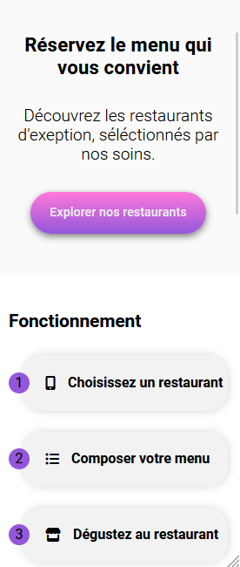
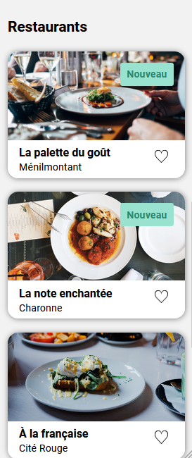
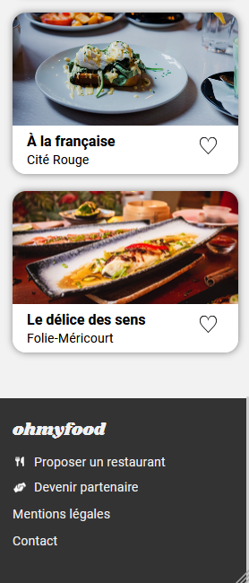
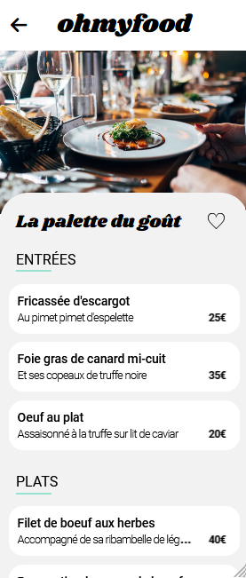
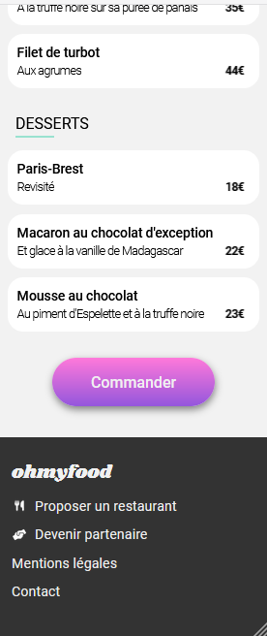
7. Responsive - le visuel.
Galaxy Fold 280px
Page d’accueil
Menu-1
1. Présentation générale
2. Les maquettes en details
3. Le visuel du site “mobile”.
4. Le résumé du code html.
5. La structure du sass-scss
6. Validateur W3C.
7. Responsive - le visuel.
8. Responsive - le code.
9. Animations et transitions.
10. Responsive-animations.
11. Conclusion
12. Questions

Slide 11
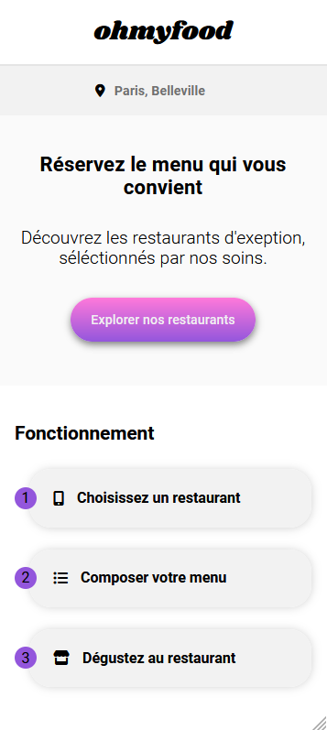
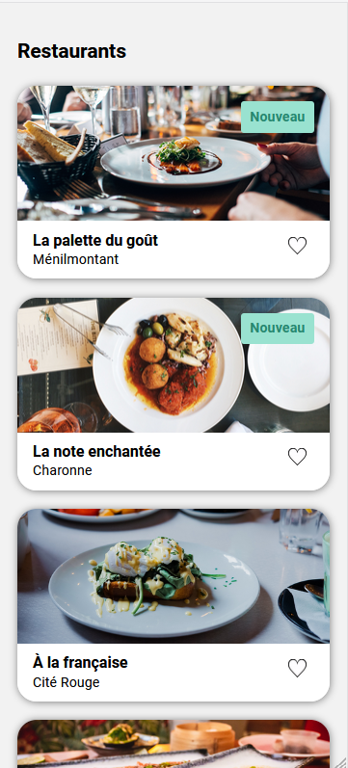
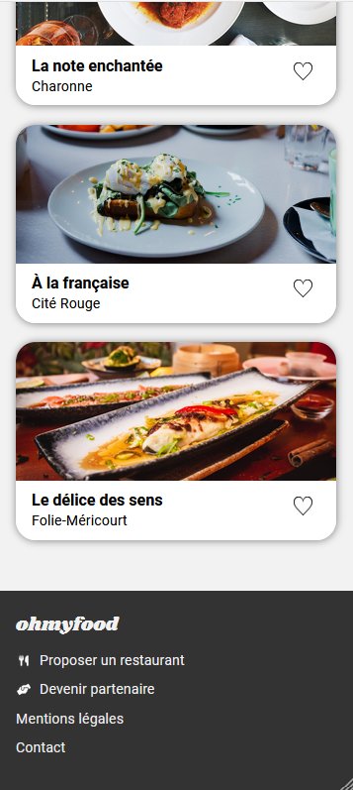
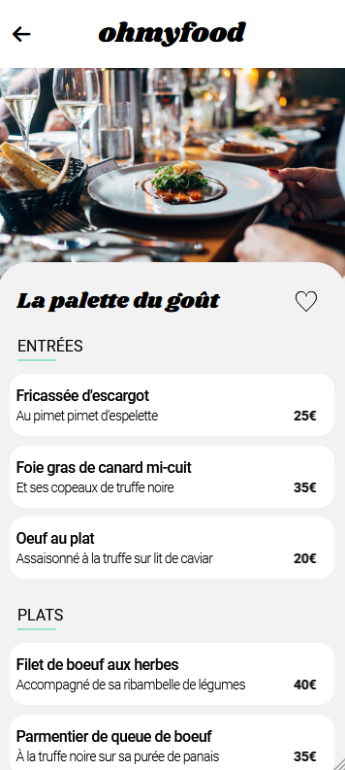
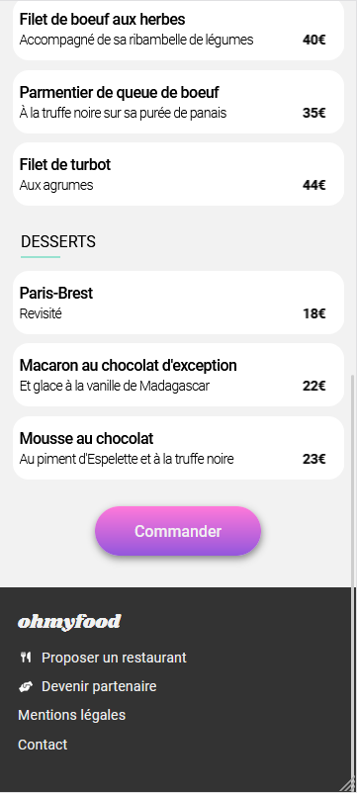
7. Responsive - le visuel.
Galaxy S20 360px
Page d’accueil
Menu-1
1. Présentation générale
2. Les maquettes en details
3. Le visuel du site “mobile”.
4. Le résumé du code html.
5. La structure du sass-scss
6. Validateur W3C.
7. Responsive - le visuel.
8. Responsive - le code.
9. Animations et transitions.
10. Responsive-animations.
11. Conclusion
12. Questions

Slide 12
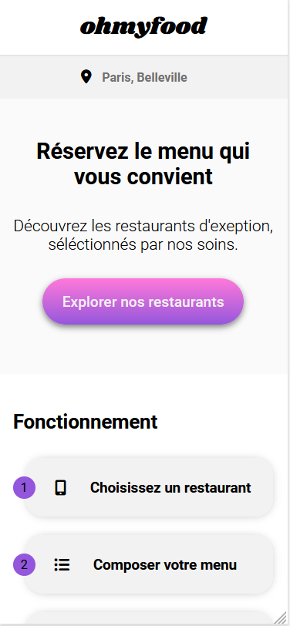
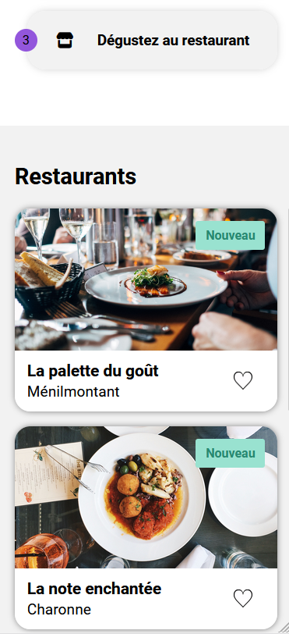
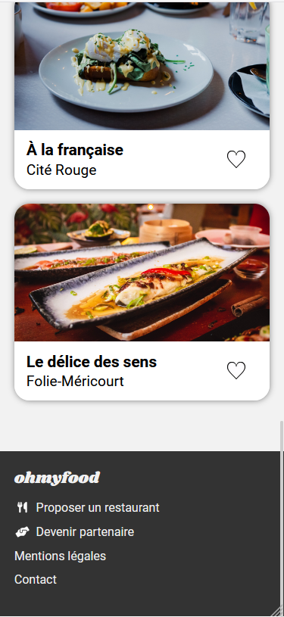
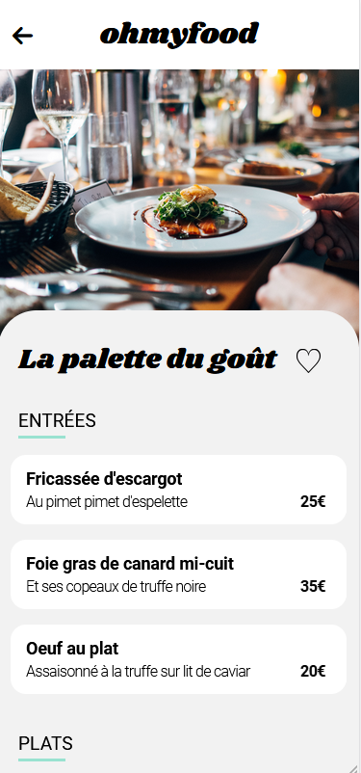
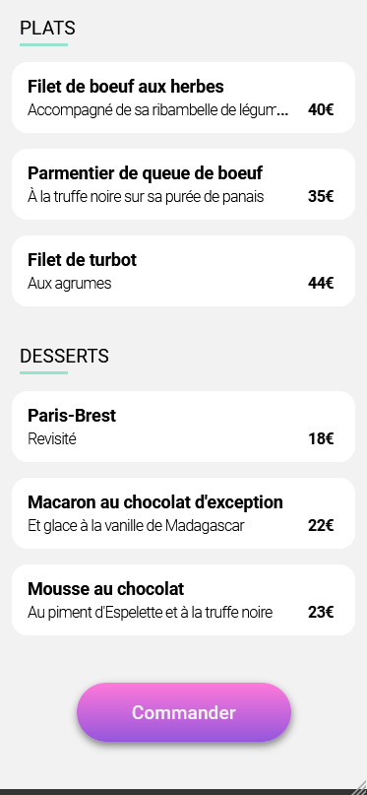
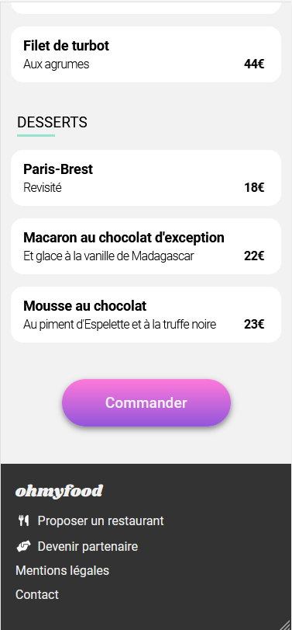
7. Responsive - le visuel.
Iphone 13 mini 375px
Page d’accueil
Menu-1
1. Présentation générale
2. Les maquettes en details
3. Le visuel du site “mobile”.
4. Le résumé du code html.
5. La structure du sass-scss
6. Validateur W3C.
7. Responsive - le visuel.
8. Responsive - le code.
9. Animations et transitions.
10. Responsive-animations.
11. Conclusion
12. Questions

Slide 13
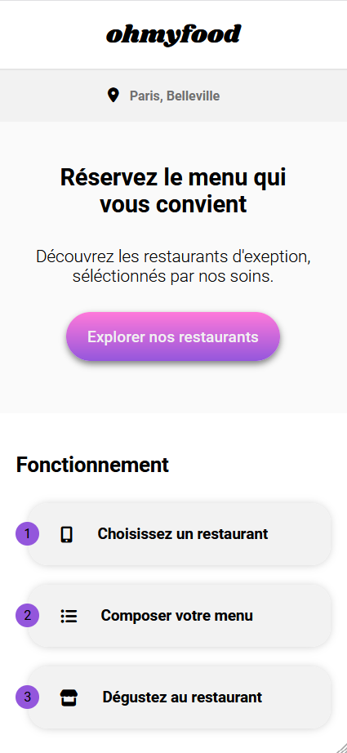
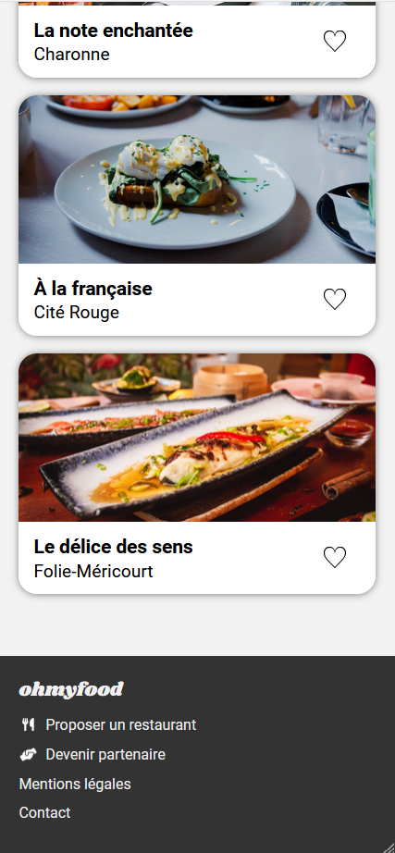
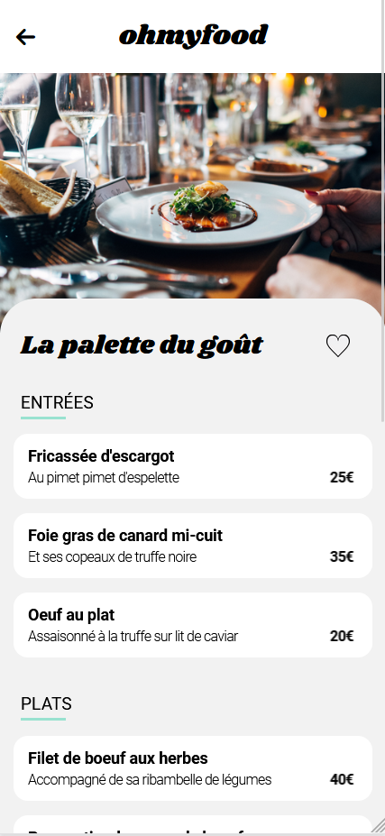
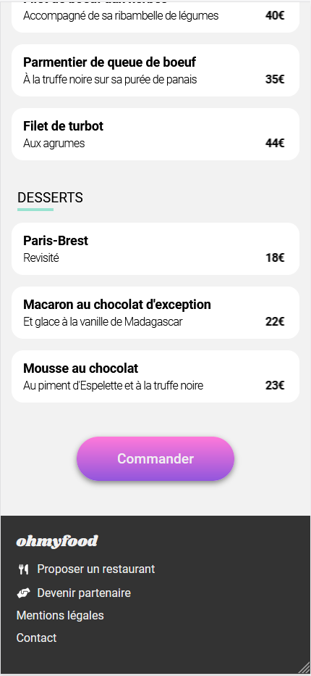
7. Responsive - le visuel.
Iphone 13 PRO Max 428px
Page d’accueil
Menu-1
1. Présentation générale
2. Les maquettes en details
3. Le visuel du site “mobile”.
4. Le résumé du code html.
5. La structure du sass-scss
6. Validateur W3C.
7. Responsive - le visuel.
8. Responsive - le code.
9. Animations et transitions.
10. Responsive-animations.
11. Conclusion
12. Questions

Slide 14
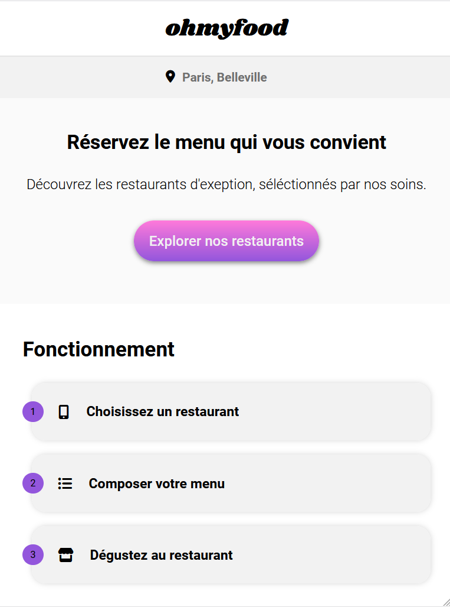
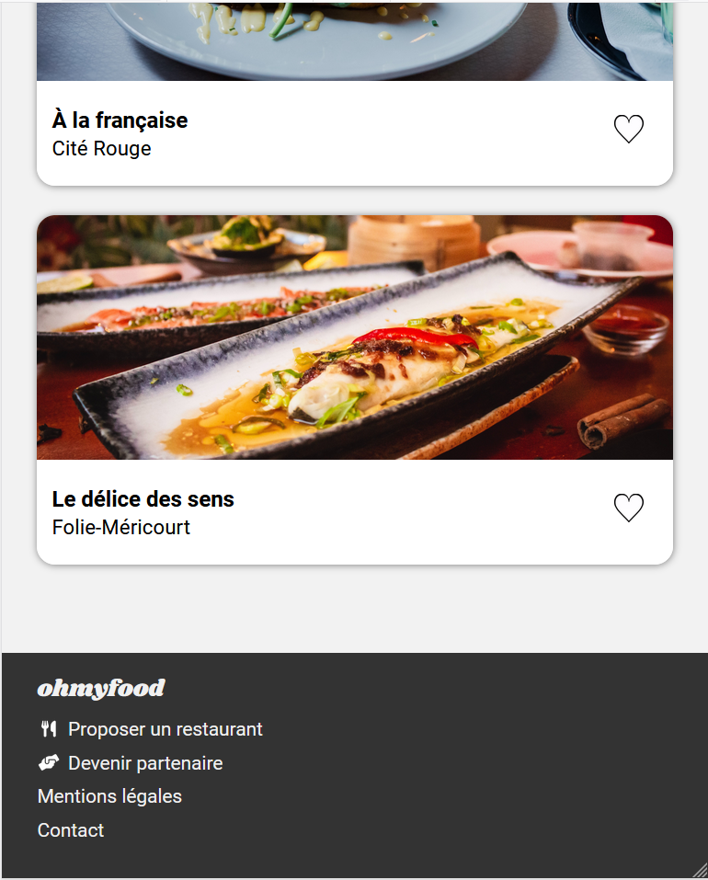
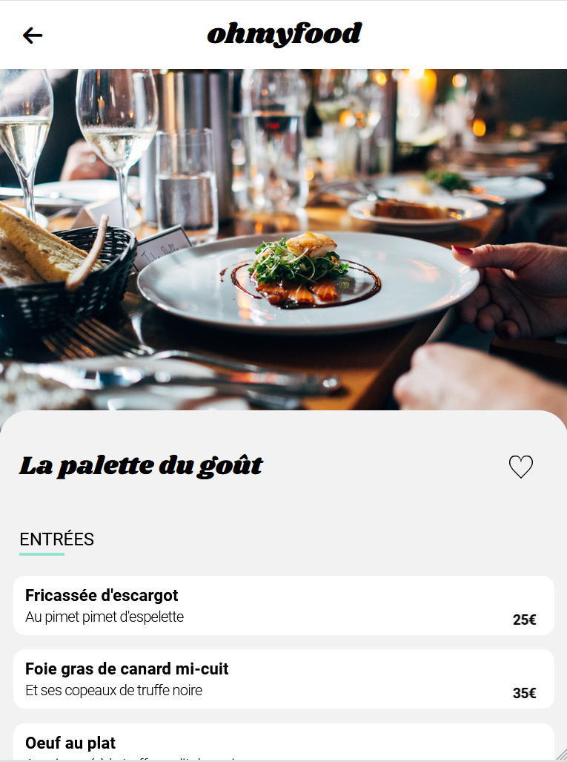
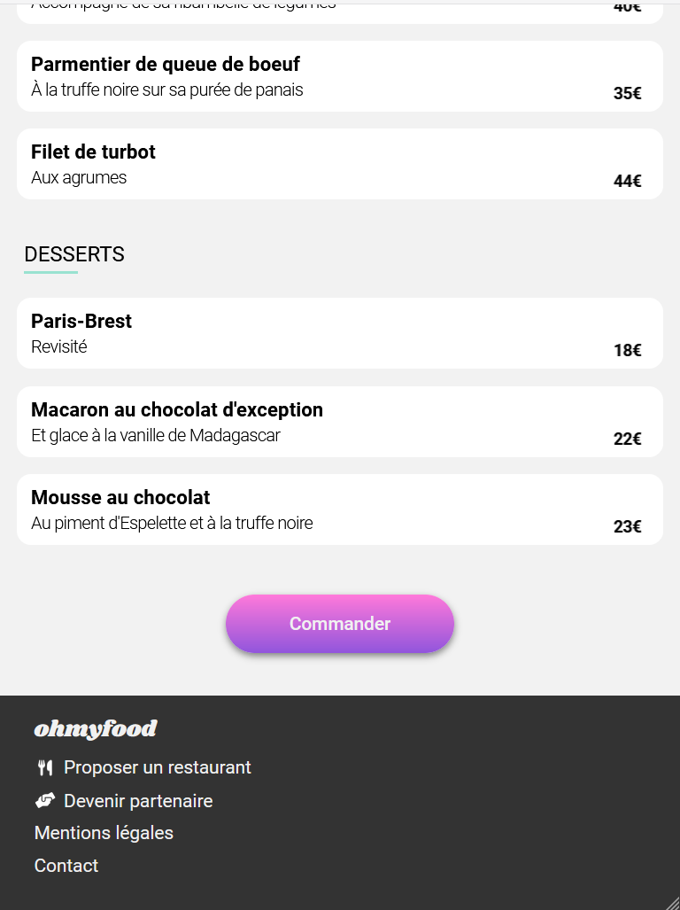
7. Responsive - le visuel.
Ipad mini 768px
Page d’accueil
Menu-1
1. Présentation générale
2. Les maquettes en details
3. Le visuel du site “mobile”.
4. Le résumé du code html.
5. La structure du sass-scss
6. Validateur W3C.
7. Responsive - le visuel.
8. Responsive - le code.
9. Animations et transitions.
10. Responsive-animations.
11. Conclusion
12. Questions

Slide 15
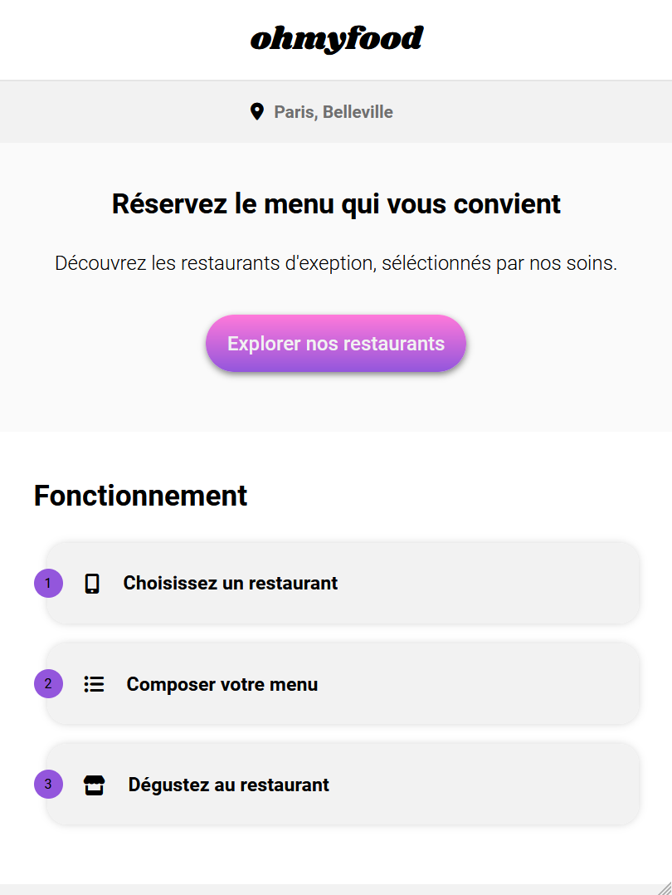
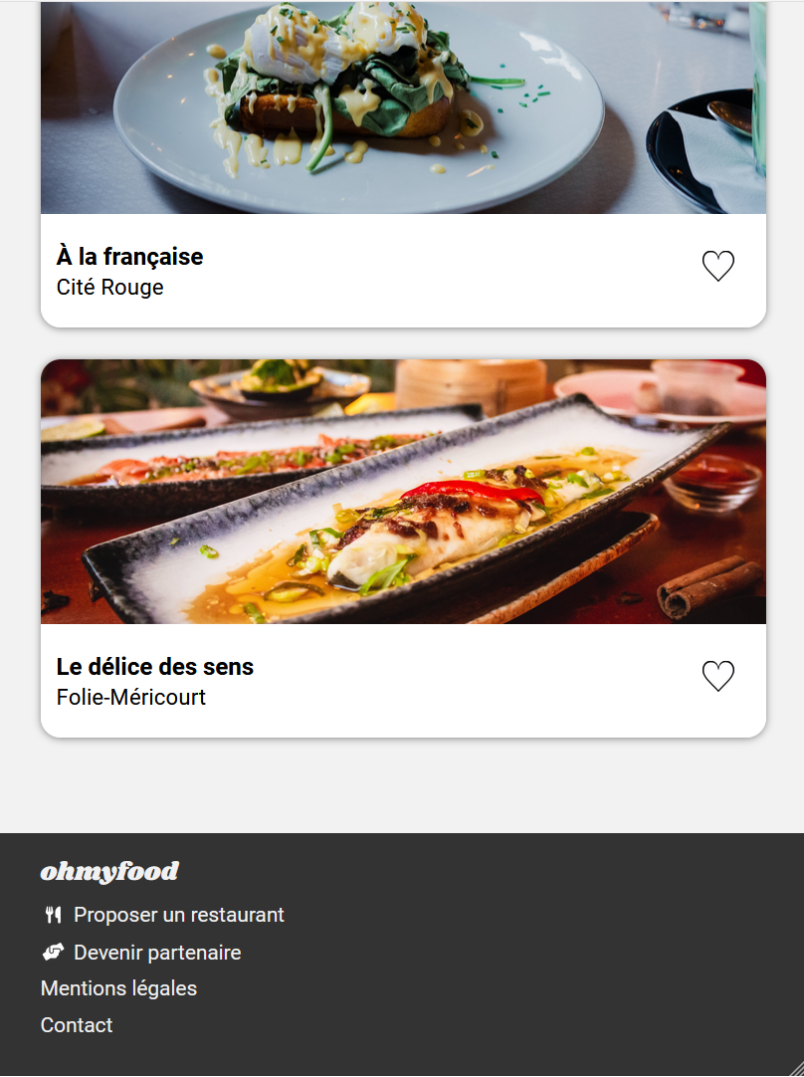
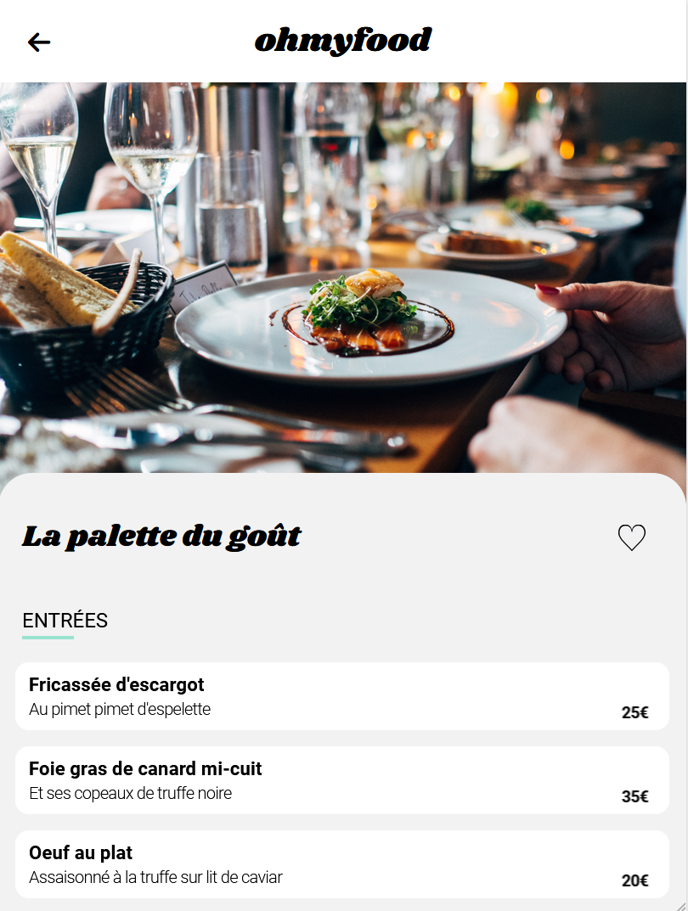
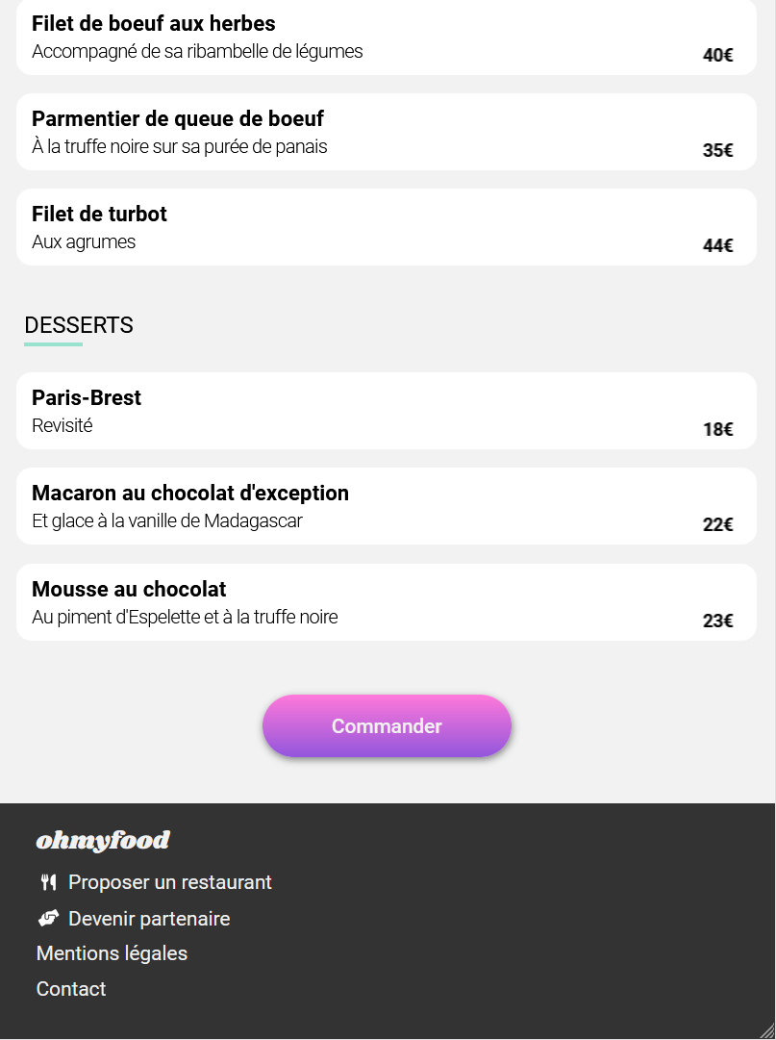
7. Responsive - le visuel.
Ipad 810px
Page d’accueil
Menu-1
1. Présentation générale
2. Les maquettes en details
3. Le visuel du site “mobile”.
4. Le résumé du code html.
5. La structure du sass-scss
6. Validateur W3C.
7. Responsive - le visuel.
8. Responsive - le code.
9. Animations et transitions.
10. Responsive-animations.
11. Conclusion
12. Questions

Slide 16
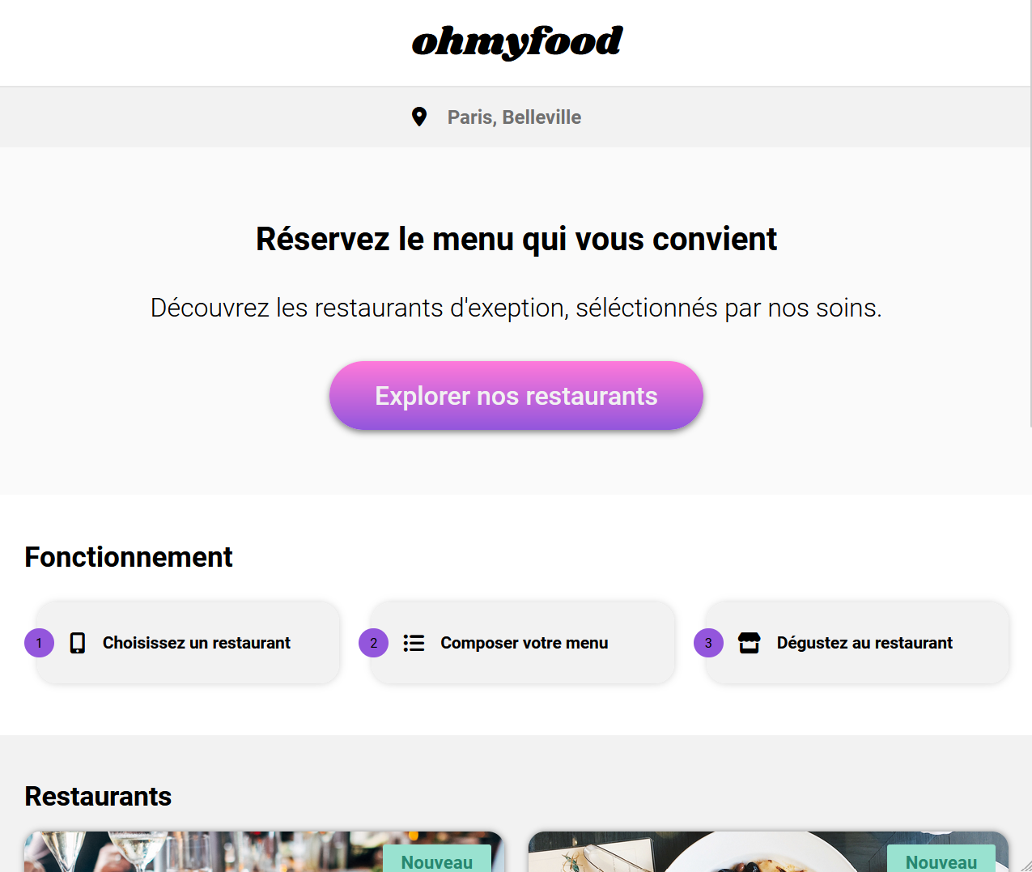
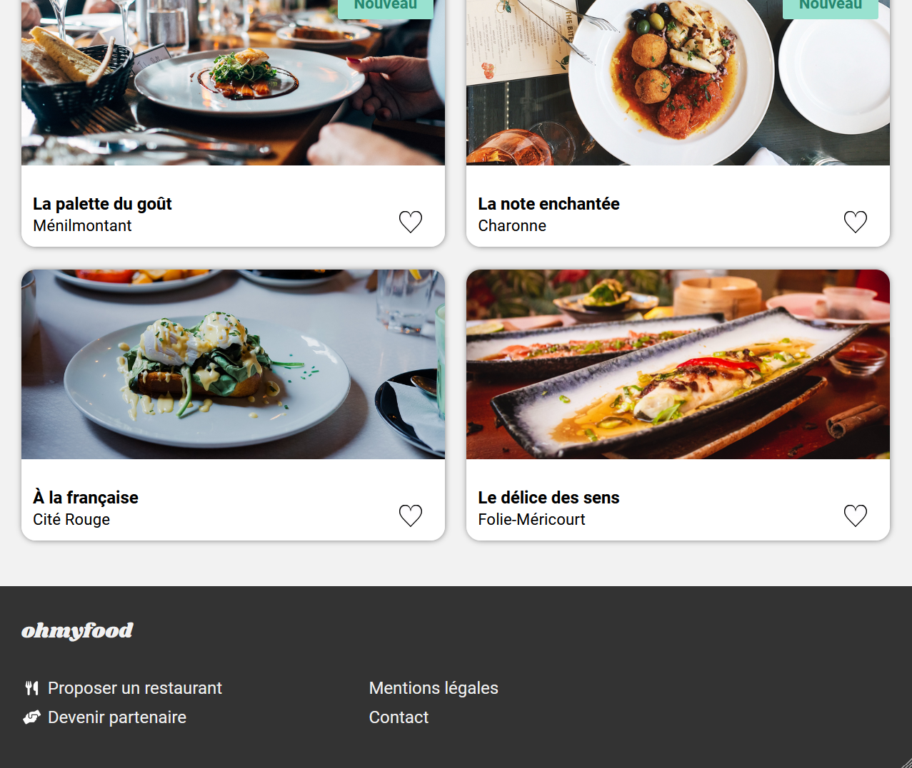
7. Responsive - le visuel.
Desktop 1280px
Page d’accueil
1. Présentation générale
2. Les maquettes en details
3. Le visuel du site “mobile”.
4. Le résumé du code html.
5. La structure du sass-scss
6. Validateur W3C.
7. Responsive - le visuel.
8. Responsive - le code.
9. Animations et transitions.
10. Responsive-animations.
11. Conclusion
12. Questions

Slide 17
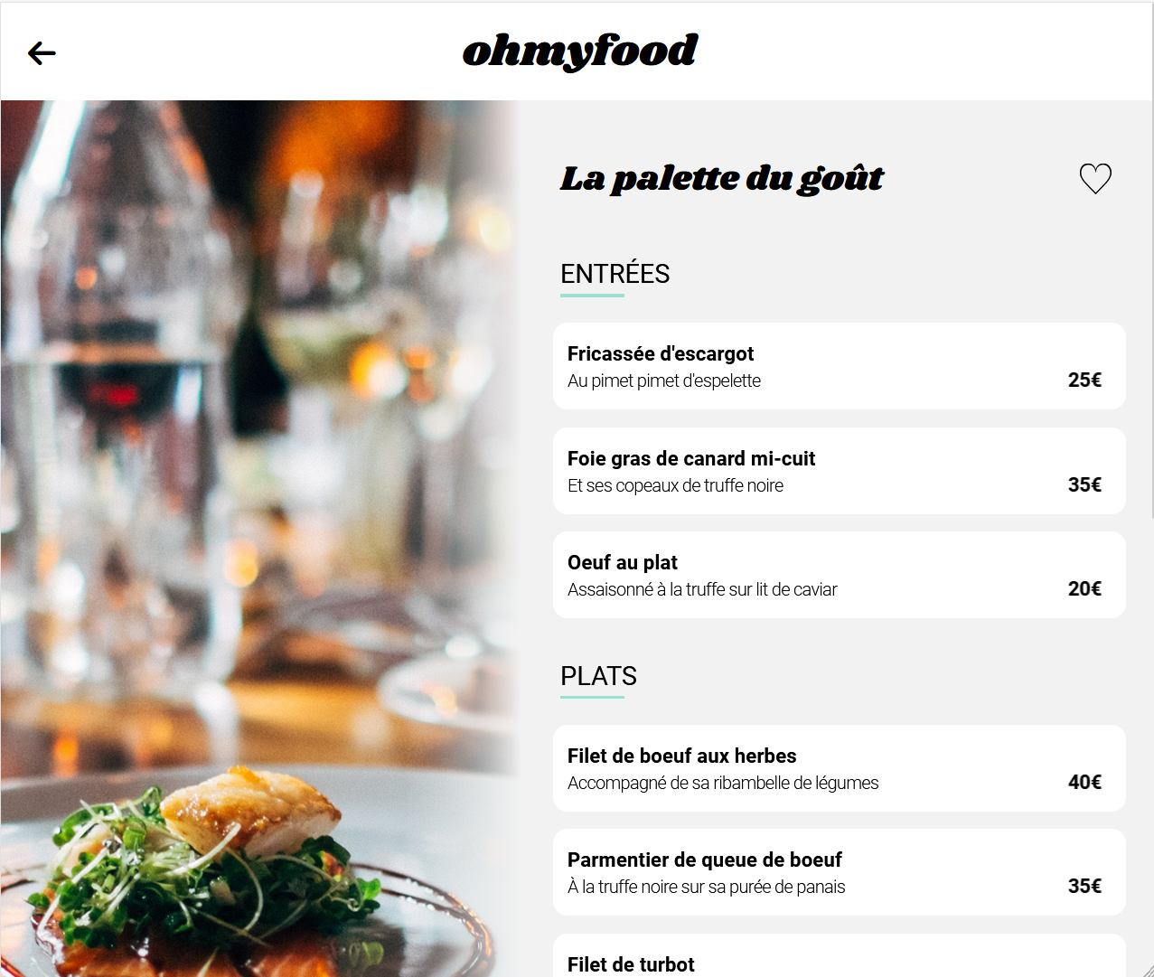

7. Responsive - le visuel.
Desktop 1280px
Menu-1
1. Présentation générale
2. Les maquettes en details
3. Le visuel du site “mobile”.
4. Le résumé du code html.
5. La structure du sass-scss
6. Validateur W3C.
7. Responsive - le visuel.
8. Responsive - le code.
9. Animations et transitions.
10. Responsive-animations.
11. Conclusion
12. Questions

Slide 18


8. Responsive - le code.
Mode Interactif
1. Présentation générale
2. Les maquettes en details
3. Le visuel du site “mobile”.
4. Le résumé du code html.
5. La structure du sass-scss
6. Validateur W3C.
7. Responsive - le visuel.
8. Responsive - le code.
9. Animations et transitions.
10. Responsive-animations.
11. Conclusion
12. Questions

Slide 19




9. Animations Transitions
Mode Interactif
Loader
Button cœur
Anim item_menu
Anim_check
1. Présentation générale
2. Les maquettes en details
3. Le visuel du site “mobile”.
4. Le résumé du code html.
5. La structure du sass-scss
6. Validateur W3C.
7. Responsive - le visuel.
8. Responsive - le code.
9. Animations et transitions.
10. Responsive-animations.
11. Conclusion
12. Questions

Slide 20




10.Responsive Les animations et transitions
Mode Interactif
Anim_check au CLIC
W: 460px, clic
W: 440px, clic
W: 378px sans clic
W: 280px, clic
1. Présentation générale
2. Les maquettes en details
3. Le visuel du site “mobile”.
4. Le résumé du code html.
5. La structure du sass-scss
6. Validateur W3C.
7. Responsive - le visuel.
8. Responsive - le code.
9. Animations et transitions.
10. Responsive-animations.
11. Conclusion
12. Questions

Slide 21

11. Conclusion
Le code source est le fichier power point est disponible sur:
https://github.com/boogysh/OCR_PR3.git
Projet HTML+CSS+SASS
Projet validé W3C.
Le site est “mobile 100%".
Le site est responsive.
Le projet contient des animations et transitions.
Le site respecte les maquettes
1. Présentation générale
2. Les maquettes en details
3. Le visuel du site “mobile”.
4. Le résumé du code html.
5. La structure du sass-scss
6. Validateur W3C.
7. Responsive - le visuel.
8. Responsive - le code.
9. Animations et transitions.
10. Responsive-animations.
11. Conclusion
12. Questions

Slide 22
12. Questions
1. Présentation générale
2. Les maquettes en details
3. Le visuel du site “mobile”.
4. Le résumé du code html.
5. La structure du sass-scss
6. Validateur W3C.
7. Responsive - le visuel.
8. Responsive - le code.
9. Animations et transitions.
10. Responsive-animations.
11. Conclusion
12. Questions

